Slide 1


Slide 2

El proyecto

Slide 3


Objetivo y límites

Slide 4

Requerimientos

Slide 5

Donaciones

Slide 6

Recaudación

Slide 7
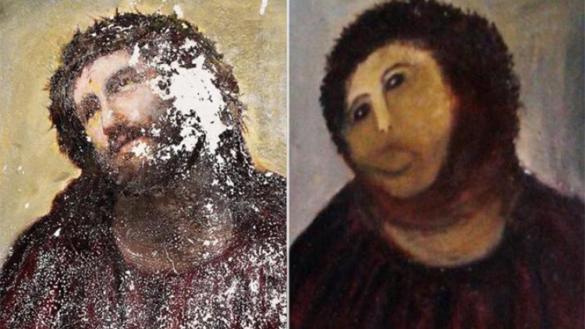
Restauración

Slide 8

Acuerdos

Slide 9

Incumplimientos

Slide 10
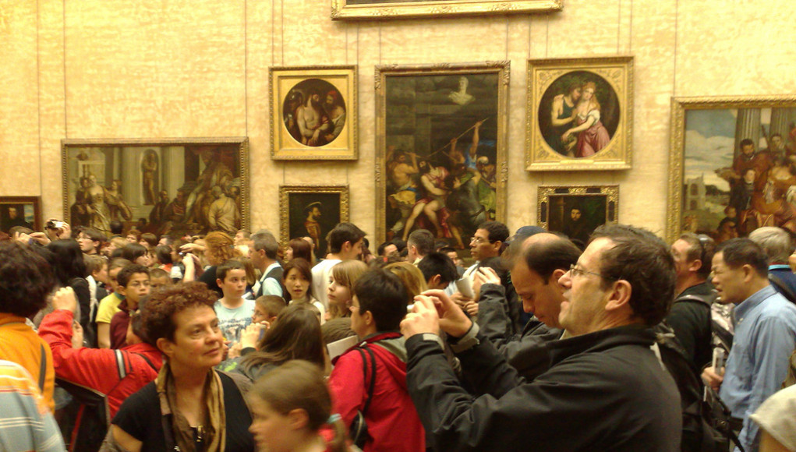
Exposiciones

Slide 11
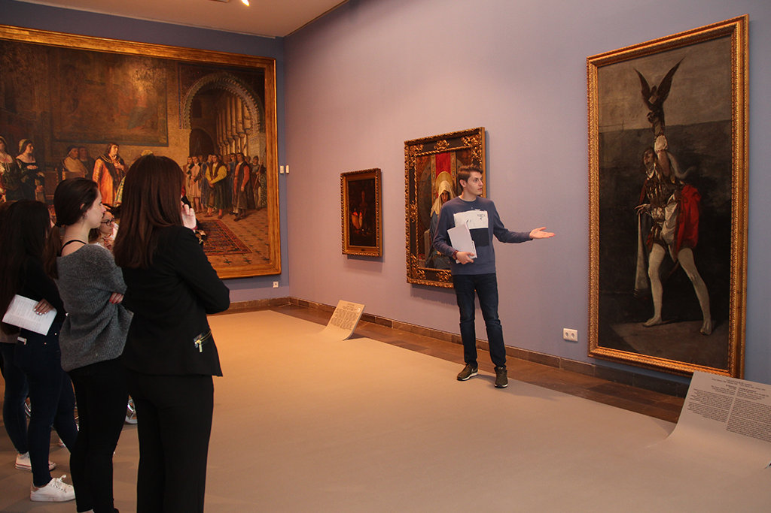
Guías

Slide 12


Planificación

Slide 13

Factibilidad Económica

Slide 14


Slide 15

Factibilidad Técnica

Slide 16

Factibilidad Operativa

Slide 17

Riesgo

Slide 18

Riesgo

Slide 19


Slide 20


